Slide 1
第3章 寻址方式
王行甫
中国科大 计算机学院

Slide 2
本章内容
指令格式的回顾
数据寻址方式
程序存储器寻址方式
堆栈存储器寻址方式
I/O端口寻址

Slide 3
指令的组成
指令通常应提供的信息
做什么操作、操作数从哪里来、操作结果放在哪里
对于调用和转移指令，还要涉及转移或调用地址的提供方式
指令的组成
操作码字段（Field）：标明计算机要执行什么操作。
相对简单：对每一种操作指定相应的二进制代码即可。
操作数字段：指出指令在执行过程中所需要的操作数（值为多少 或者放在什么地方或者控制转移到什么地方），以及操作结果送到哪里。
比较复杂：寻址方式！
操作码 | 操作数 | …… | 操作数

Slide 4
寻址方式
定义1：指令中操作数的表示方式。
定义2：规定如何对地址字段作出解释以找到操作数。
程序转移时需提供转移地址，这与提供操作数地址在方法上没有本质区别，因此也归入寻址方式的范畴。
一个指令系统能够提供哪些寻址方式，能否为编制程序提供方便，这是指令系统设计的关键。
高效开发微处理器软件，需通晓每条指令采用的寻址方式。

Slide 5
本章内容
指令格式的回顾
数据寻址方式
程序存储器寻址方式
堆栈存储器寻址方式
I/O端口寻址

Slide 6
数据寻址方式
寄存器寻址
立即寻址
直接数据寻址
寄存器间接寻址
基址加变址寻址
寄存器相对寻址
相对基址加变址寻址
比例变址寻址（80386及更高档）
RIP相对寻址（Pentium 4和Core 2的64位模式）

Slide 7
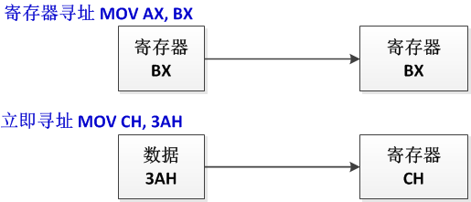
以MOV指令为例
注意：
MOV指令是把源操作数复制到目的操作数，源操作数并不改变。
除MOVS指令外，任何其他指令都不允许储存器到存储器的传送。

Slide 8
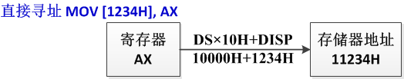
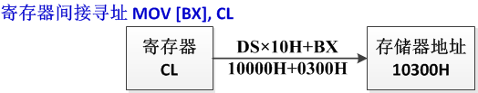
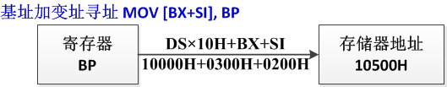
以MOV指令为例

Slide 9
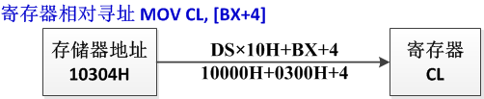
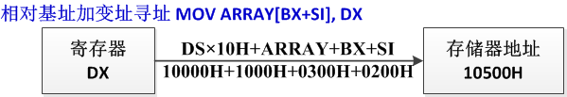
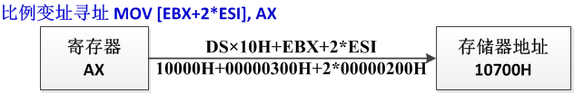
以MOV指令为例

Slide 10
寄存器寻址
寄存器寻址：操作数在寄存器中。
只要记住寄存器名，就很容易使用。
8位、16位、32位、64位寄存器
指令中使用相同长度的寄存器。
正确：MOV AX, BX
错误：MOV AX, BL
少数指令例外。
例如，移位指令SHL：SHL DX，CL
就MOV指令而言：
不允许段寄存器到段寄存器的MOV指令。
CS不能作为MOV指令的目的操作数。
Notes:
指令MOV CS, AX，MASM6.11编译时没有报错，但MASM5.0编译时报错。

Slide 11
Example
0000 8B C3 MOV AX, BX；把BX的内容复制到AX
0002 8A CE MOV CL, DH
0004 8A CD MOV CL, CH
0006 66 | 8B C3 MOV EAX, EBX
0009 66 | 8B D8 MOV EBX, EAX
000C 66 | 8B C8 MOV ECX, EAX
000F 66 | 8B D0 MOV EDX, EAX
0012 8C C8 MOV AX, CS
0014 8E D8 MOV DS, AX；CS→DS分两步实现
0016 8E C8 MOV CS, AX；编译通过，运行有问题

Slide 12
立即寻址
立即数：在存储器中，数据紧接着放在操作码后面。
立即寻址可操作字节、字数据、双字数据（32位微处理器）、64位数据（64位模式）。
MOV AX, 1234H
MOV EAX, 123456H
MOV RAX, 123456780A311200H

Slide 13
Example
MOV BL, 44；十进制数44送入BL寄存器
MOV AX, 44H；十六进制数44送入AX
MOV CL, 11001110B；二进制数11001110B送入CL
说明：
字母H表示16进制数。如果十六进制数以字母开头，则汇编程序要求前面加0，如0F2H。
如果用撇号将ASCII码括起来，也可以表示立即数，如MOV BX，’AB’。
对于二进制数，在数字后面加字母B来表示。

Slide 14
Example
.MODEL TINY；选择TINY模型，把程序汇编成一
；个代码段。TINY程序将会被成.COM程序，
；适用于DOS系统
.CODE；指示代码段的开始
.STARTUP；指示程序的开始
MOV AX, 0
MOV BX, 0
MOV SI, AX
MOV DI, AX
MOV BP, AX
.EXIT；返回到DOS操作系统
END；程序结束

Slide 15
汇编语言的语句格式简介
汇编语言程序中的每条语句由4个字段组成。
标号、操作码、操作数、注释
LABEL | OPCODE | OPERAND | COMMENT
DATA1 | DB | 23H | ;定义DATA1为字节23H
 | ……
START1： | MOV | AL, BL | ;把BL的内容复制AL
 | MOV | CX, 200 | ;把200装入CX
 | ……

Slide 16
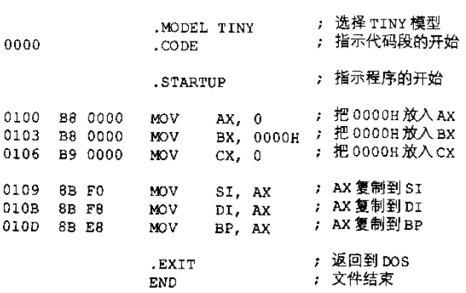
.LST文件
程序被汇编后，可以生成程序清单，即.LST文件。

Slide 17
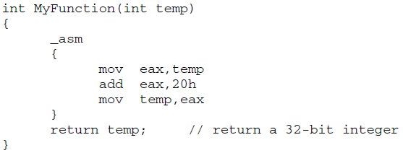
Visual C++内嵌汇编程序
汇编程序也可以内嵌在Visual C++程序中。

Slide 18
直接数据寻址
直接数据寻址：把位移量加到默认的段基址或其他段基址上形成地址。
直接数据寻址有两种形式：
直接寻址（Direct addressing）
位移量寻址（displacement addressing）

Slide 19
直接数据寻址—直接寻址
直接寻址：用于存储单元与AL、AX、EAX寄存器之间传送数据。
这类指令通常是3个字节长。对于80386及更高型号的微处理器，指令前面可能出现一个表示寄存器长度的前缀，从而超过3个字节。
例：
MOV AL, DATA；假定DATA是存储单元的符号地址
MOV AL, NUMBER；NUMBER指向数据段存储单元
MOV ES：[2000H]，AL

Slide 20

直接数据寻址—位移量寻址
位移量寻址指令：将数据从存储单元移动到寄存器（不含AL、AX、EAX）的指令，称为位移量寻址指令。
例如：
MOV CL, DS:[1234H]
MOV DATA1, EAX
MOV EDI, SUM1；SUM1已定义

Slide 21
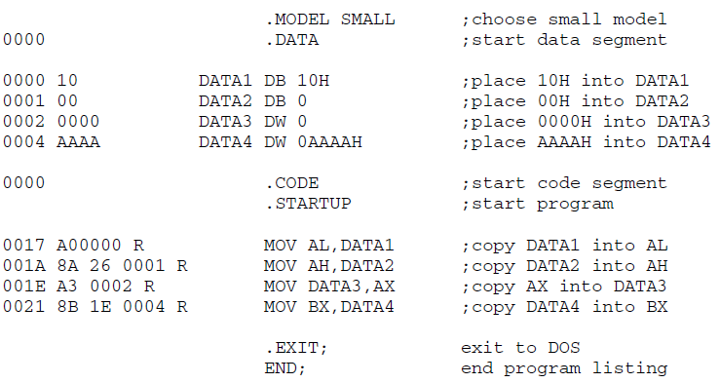
Example
SMALL模型：允许包含一个数据段和一个代码段。

Slide 22
寄存器间接寻址
寄存器间接寻址允许寻址任何存储单元的数据。
16位微机：BP、BX、DI、SI。
例、MOV AX, [BX]，如果[DS]=0100H，[BX]=1000H，则将存储器中02000H中的内容送入AX，低地址低字节，高地址高字节。
80386及更高档微处理器：除了用BP、BX、DI、SI寄存器做间接寻址寄存器外，允许使用除ESP以外的任何扩展寄存器。
说明：ESP归入堆栈寻址。
64位模式下，可以使用任意64位寄存器来保存一个64位线性地址。

Slide 23
Example
MOV CX, [BX]；数据段
MOV [BP], DL；使用BP、EBP时，默认段为堆栈段
MOV [DI], BH；数据段
MOV [DI], [BX]；错！串指令外，不允许Mem→Mem
MOV AL, [EDX]；数据段
MOV ECX, [EBX]；数据段
MOV RAX, [RDX]；64位模型

Slide 24
寄存器间接寻址
BX、DI、SI：默认段寄存器为DS
BP：默认段寄存器为SS
注意：SP
EAX、EBX、ECX、EDX、EDI、ESI：默认段寄存器为DS
EBP：默认段寄存器为SS
注意：ESP
在实模式下，32位寄存器寻址存储器时，32位寄存器的内容不允许超过0000FFFFH。

Slide 25
寄存器间接寻址
在保护模式下，只要不访问权限字节规定的段之外的存储单元，任何值都可以在用于间接寻址寄存器的32位寄存器中使用。
例如：MOV EAX, [EBX]
可用汇编伪指令规定传送数据的长度。
BYTE PTR, 或WORD PTR, 或DWORD PTR，或QWORD PTR
例，MOV [DI], 10H；传送字节？字？
例，MOV BYTE PTR [DI], 10H；传送字节
例，MOV DWORD PTR [DI], 10H；传送双字

Slide 26
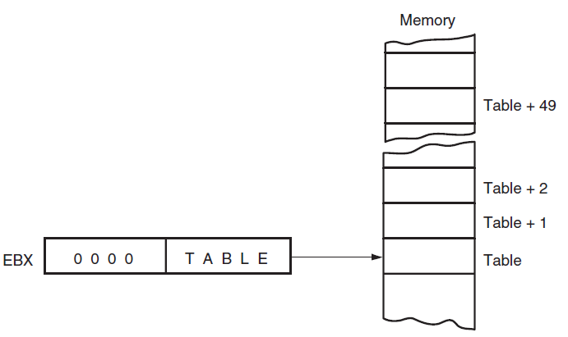
寄存器简介寻址
寄存器间接寻址常用于引用存储系统中的数据表。

Slide 27
基址加变址寻址
基址加变址寻址：类似于间接寻址，用于间接地访问存储器。
8086~80286：
基址寄存器BX或BP + 变址寄存器SI或DI。
通常，基址寄存器用于保持数组的起始地址，变址寄存器用于保持数组元素的相对位置。
注意：使用BP时，默认段寄存器是SS。

Slide 28
基址加变址寻址
80386及更高档微机
允许除了ESP以外的任意两个32位扩展寄存器组合使用。
例如，MOV DL, [EAX+EBX]
注意：使用EBP时，默认段寄存器是SS。

Slide 29
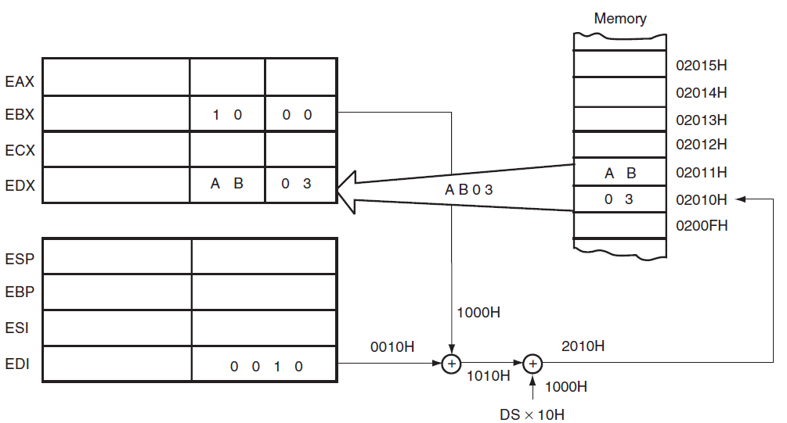
基址加变址寻址
例，实模式下，用“基址加变址寻址”定位数据
BX=1000H，DI=0010H，DS=0100H
0
0

Slide 30
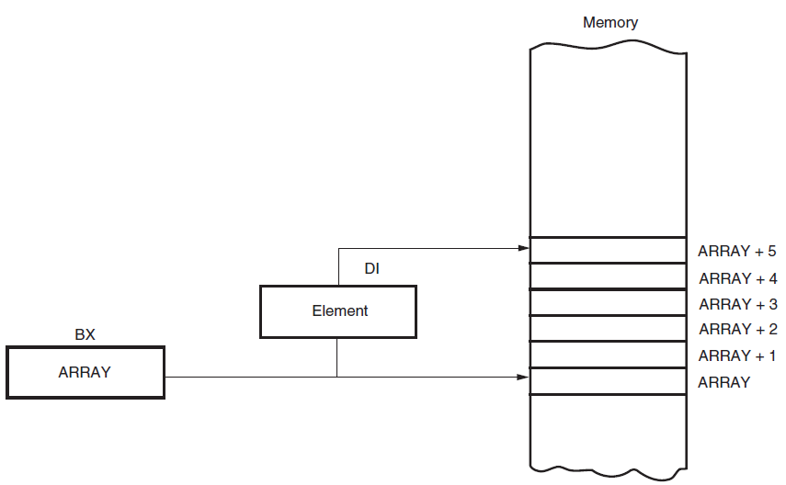
基址加变址寻址
例，用“基址加变址寻址”定位数组数据

Slide 31
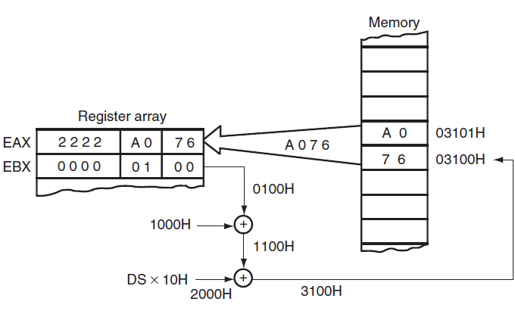
寄存器相对寻址
寄存器相对寻址：位移量+基址寄存器或变址寄存器。
例，MOV AX, [BX+1000H]
已知DS=0200H
0
0

Slide 32
寄存器相对寻址
16位微机中，BX、DI或SI寻址数据段，BP寻址堆栈段。
80386以上微处理器中，位移量可以是32位的数字，寄存器可以是除了ESP外的任何32位寄存器。
位移量的形式：
MOV AL, [DI+2]
MOV AL, [SI-1]
MOV AL, DATA[DI]
MOV AL, DATA[DI+3]

Slide 33
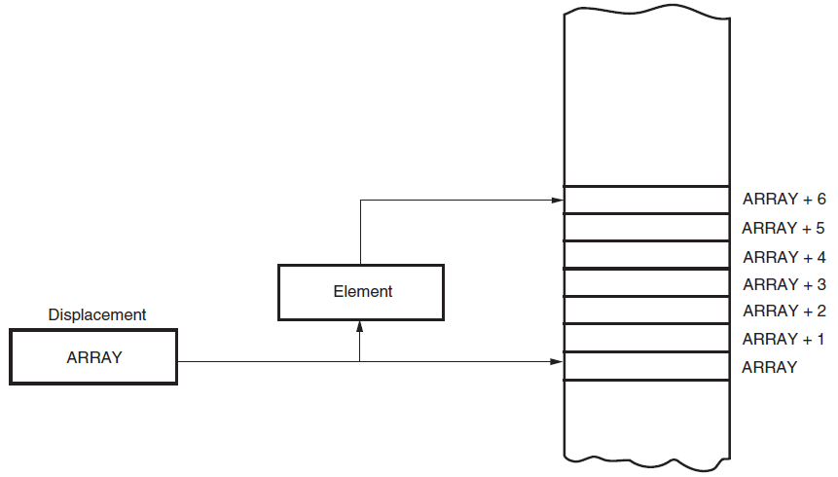
寄存器相对寻址
用寄存器相对寻址方式寻址数组数据
可以用DI存取一个元素。

Slide 34
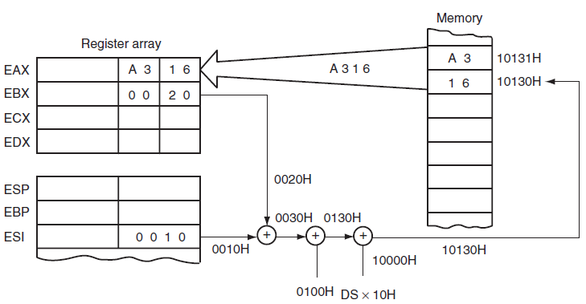
相对基址加变址寻址
相对基址加变址寻址
基址寄存器+变址寄存器+位移量
例，MOV AX, [BX+SI+100H]，假设DS=1000H

Slide 35
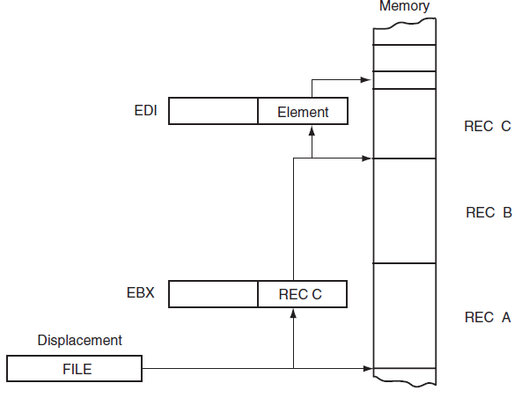
相对基址加变址寻址
用相对基址加变址寻址访问数组
用位移量寻址文件，基址寄存器寻址记录，变址寄存器寻址记录中的元素

Slide 36
比例变址寻址
比例变址寻址是80386以上的微处理器所特有的寻址方式。
有效地址EA由基址、变址、位移量和比例因子4部分组合而成。
EA=[基址寄存器]+[变址寄存器]×[比例因子]+[位移量]
通用寄存器EAX、EBX、ECX、EDX、EBP、ESP、ESI和EDI都可以用作基址寄存器，用于修改内存地址（用EBP/ESP时，段寄存器为SS）。
除ESP外，通用寄存器都可以用作变址寄存器。
能以1、2、4、或8的比例因子对变址值进行换算，以便于对数组结构的寻址。

Slide 37
比例变址寻址
MOV EAX, [EBX+4*ECX]
MOV [EAX+2*EDI+100H], CX
MOV AL, [EBP+2*EDI+2]
MOV EAX, ARRAY[4*ECX]
MOV RAX, [8*RDI]（64位模式）

Slide 38
RIP相对寻址
RIP相对寻址是64位模式下，采用64位指令指针寄存器来寻址平展内存模式下的线性位置。
在64位方式中，用一带符号的32位位移量进行相对寻址，由符号扩展的32位位移量的值加在RIP中的64位值以计算下一条指令的有效地址。
偏移是有符号的，因此位于指令±2GB范围内的数据都可以通过这一寻址模式访问。
例1，CMP WORD PTR [RIP+ffff5b89H], 5a4dH
例2，如果RIP=1000000000H，一个32位偏移为300H，那么被访问的位置为1000000300H。

Slide 39
16位微处理器的数据寻址方式
立即寻址
寄存器寻址
存储器寻址
物理地址PA：段基址SBA（Segment Base Address）与有效地址EA（Effecitive Address） 组合。
有效地址EA：基址寄存器（BX和BP）、变址寄存器（SI和DI）、指令中给出的8位或16位位移量的组合。
EA=[基址寄存器]+[变址寄存器]+[位移量]
不同组合方式，形成不同的寻址方式：
直接寻址
寄存器间接寻址
基址加变址寻址
寄存器相对寻址
相对基址加变址寻址

Slide 40
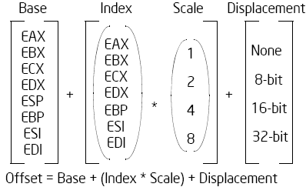
32位微处理器的数据寻址方式
立即寻址
寄存器寻址
存储器寻址
物理地址PA：段基址SBA（Segment Base Address）与有效地址EA（Effective Address） 的组合。
有效地址EA：基址、变址、位移量和比例因子的组合。
EA=[基址寄存器]+[变址寄存器]×[比例因子]+[位移量]
直接寻址
寄存器间接寻址
基址加变址寻址
寄存器相对寻址
相对基址加变址寻址
比例变址寻址
没有变址字节时，不允许ESP。

Slide 41
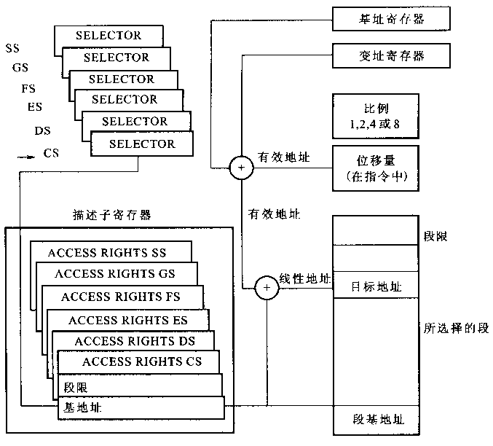
32位微处理器的存储器寻址方式计算

Slide 42
64位微处理器的数据寻址方式
立即寻址
寄存器寻址
存储器寻址
物理地址PA：段基址SBA（Segment Base Address）与有效地址EA（Effective Address） 的组合。
有效地址EA：基址、变址、位移量和比例因子的组合，或RIP与位移量的组合。
EA=[基址寄存器]+[变址寄存器]×[比例因子]+[位移量]
或
EA=[RIP]+[位移量]

Slide 43
64位微处理器的数据寻址方式
有效地址EA为基址、变址、位移量和比例因子的组合时，各部分的要求如下。
位移量：一个8位、16位或32位值。
基址：在一个32位(若REX.W设置，为64位)通用寄存器中的值（即基址寄存器中的值）。
变址：在一个32位(若REX.W设置，为64位)通用寄存器中的值（即变址寄存器中的值） 。
比例系数：值2、4或8，用于与变址值相乘。
在大多数情况下，基址寄存器和变址寄存器能在16个可用的通用寄存器之一中规定。

Slide 44
指令中带方括号的地址表达式遵循的规则
立即数可以出现在方括号内，表示直接地址，例如[2000H]
注意区别：MOV AX, 2000H 和 mov AX, [2000H]
16位微处理器中，只有BX/BP，SI/DI四个寄存器可以出现在[ ]内。它们可以单独出现，也可以组合出现（只能相加），或以寄存器与常数相加的形式出现。但BX和BP寄存器不允许同时出现在一个[ ]内，SI和DI也不能同时出现。
正确：[BX+SI－2]
不正确：[BX－SI－2]
由于方括号有相加的含义，下面几种写法等价：
6[BX][SI]
[BX+6][SI]
[BX+SI+6]

Slide 45
指令中带方括号的地址表达式遵循的规则
若方括号内包含BP，则蕴含使用SS来提供基地址。
物理地址=16×SS+EA。
8086 CPU中，包含BP的操作数有下列三种形式：
DISP[BP+SI]
DISP[BP+DI]
DISP[BP]
注：DISP是8位或16位的位移量
允许用段超越前缀将SS修改为CS、DS或ES中的一个。

Slide 46
指令中带方括号的地址表达式遵循的规则
其余情况蕴含使用DS来提供基地址。物理地址计算方法为：
物理地址＝16×DS＋EA
8086 CPU中，操作数可以有以下几种形式：
[DISP]
DISP[BX] 或 DISP[SI] 或 DISP[DI]
DISP[BX+SI]
DISP[BX+DI]
同样允许用段超越前缀将DS修改为CS、 ES或SS中的一个。

Slide 47
本章内容
指令格式的回顾
数据寻址方式
程序存储器寻址方式
堆栈存储器寻址方式
I/O端口寻址

Slide 48
程序存储器寻址
用于JMP（转移）和CALL（调用）指令的程序存储器寻址方式有三种形式：
直接程序存储器寻址
相对程序存储器寻址
间接程序存储器寻址

Slide 49

直接程序存储器寻址
直接程序存储器寻址：转移指令的目的地址和操作码一同存储。
例，程序要跳转到存储单元10000H处执行下一条指令，则地址10000H在存储器中被放在操作码的后面。
JMP [10000H]
1000H装入CS，0000H装入IP

Slide 50
直接程序存储器寻址
直接转移通常是远转移（far jump），可以转移到任何存储单元执行下一条指令。
远转移又称为段间转移。
在实模式下，远转移通过改变CS和IP的内容，可以访问1M存储器内的任何单元。
在保护模式操作中，远转移访问描述符表里的新的代码段描述符，允许转移到80386~Core2的整个4GB地址范围内的任何存储单元。
在64位模式下，CS寄存器包含一个指向描述符的指针，该描述符包含了访问权限和特权级，但不包含jump或call指令的地址。

Slide 51
相对程序存储器寻址
相对程序存储器寻址：相对于指令指针（IP/EIP）。

Slide 52
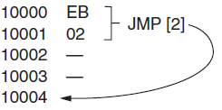
相对程序存储器寻址
例，JMP [2]，JMP指令跳过后面的两个存储器字节，即指令指针和2相加，就得到下一条指令的地址。

Slide 53
相对程序存储器寻址
通常，在16位微处理器中，JUMP指令的格式是1字节操作码加上1或2字节的位移量。
1字节的位移量：短转移（short jump）
2字节的位移量：近转移（near jump）
短转移和近转移均属于段内转移。段内转移是指转移到当前代码段中的任何位置。
在80386及更高型号的微处理器中，位移量可以是4个字节（32位数），允许用相对转移到达4GB代码段内的任何位置。

Slide 54
相对程序存储器寻址
相对于JMP和CALL指令包含的带符号的位移量，允许向前或向后访问存储器。
所有的汇编程序能够自动地用位移量计算距离，并选择合适的1、2或4字节形式。
在16位微处理器中，如果距离太远，超出2个字节的位移量，有些汇编程序就使用直接转移。

Slide 55
间接程序存储器寻址
间接程序存储器寻址：利用寄存器寻址方式、存储器操作数的寻址方式求得的操作数为转移地址。
段内寻址的例子：
JMP AX；转移到当前代码段AX内容所指的位置
JMP NEAR PTR [BX]；地址在存储器中
JMP NEAR PTR [DI+2]
JMP TABLE [BX]
JMP ECX
JMP RDI

Slide 56
间接程序存储器寻址
如果用16位寄存器存放JMP的目的地址，则是近转移。
例1，JMP BX。如果BX=1000H，则转移到段内偏移地址1000H处。
例2，JMP NEAR PTR [BX]。此时用寄存器间接寻址方式。
JMP [BX]的默认情况是JMP NEAR PTR [BX]。
例3，JMP TABEL [BX]。若BX=4，则转移到哪一个地址？

Slide 57
间接程序存储器寻址
段间间接转移寻址：不仅要求改变IP中的指令偏移地址，还要改变CS中的段基值。
例，16位微处理器中，JMP DWORD PTR [EA]

Slide 58
本章内容
指令格式的回顾
数据寻址方式
程序存储器寻址方式
堆栈存储器寻址方式
I/O端口寻址

Slide 59
堆栈存储器寻址方式
堆栈在微处理器起着重要的作用，用来暂存数据，为程序保存返回地址。
部分相关指令：
PUSH / POP指令：数据入栈 / 出栈
CALL / RET指令：CALL用堆栈保存返回地址，RET从堆栈取出返回地址
堆栈存储器用两个寄存器维护：堆栈指针（SP或ESP），堆栈段寄存器（SS）。
堆栈指针总是指向栈顶数据，因而是满堆栈。
Notes:
当堆栈指针指向最后压入堆栈的数据时,称为满堆栈(Full Stack)，而当堆栈指针指向下一个将要放入数据的空位置时,称为空堆栈(Empty Stack)。

Slide 60
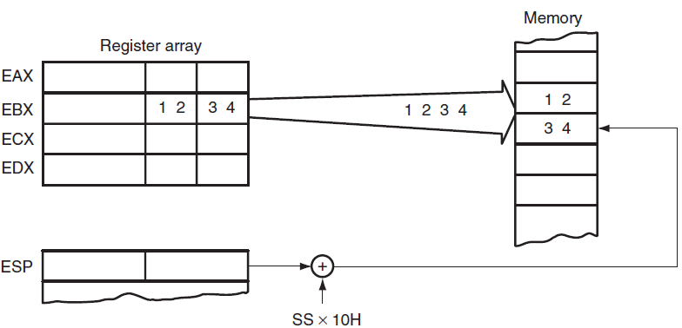
堆栈存储器寻址方式
当字数据压入堆栈时，高8位数据放入SP-1寻址的单元，低8位数据放入SP-2寻址的单元，然后SP中的值减2。
PUSH BX指令

Slide 61
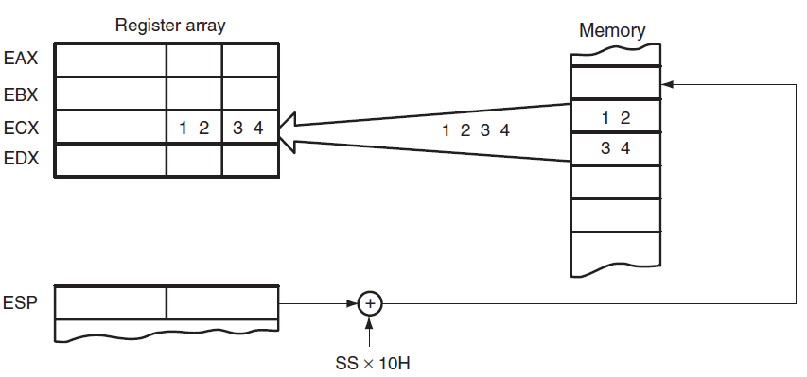
堆栈存储器寻址方式
当字数据出栈时，低8位数据从SP寻址的单元取出，高8位数据从SP+1寻址的单元取出，然后SP中的值加2。
POP BX指令

Slide 62
堆栈存储器寻址方式
实模式中，SP/ESP寄存器加上SS×10H形成堆栈存储器地址。
保护模式中，SS寄存器的内容是用于访问一个描述符的选择子。
在8086~80286中，PUSH和POP总是按字（不是字节）进行数据出栈和入栈的。
在80386以上微处理器中，允许字或双字入栈/出栈。
在64位模式下，允许64位寄存器入栈/出栈。
思考题：写一个C语言程序，判断栈的增长方向。

Slide 63
本章内容
指令格式的回顾
数据寻址方式
程序存储器寻址方式
堆栈存储器寻址方式
I/O端口寻址

Slide 64
I/O端口寻址
I/O端口的范围是0000H~FFFFH（2¹⁶个8位端口）。
使用地址总线的低16位。
I/O端口的寻址有2种方式。
直接端口寻址方式
间接端口寻址方式

Slide 65
直接端口寻址方式
直接端口寻址方式：在I/O指令中，端口地址以8位立即数的形式出现。
仅适合于访问地址00~FFH的端口。
例，IN AL, 80H
从地址为80H的端口读取一个字节数据到AL中。

Slide 66
间接端口寻址方式
间接端口寻址方式：I/O端口地址预先存放在DX寄存器中。
适合于地址0000H~FFFFH的全部端口。
例，MOV DX, 2000H
OUT DX, AX
将AX中的16位数据发送到DX、DX+1确定的端口2000H和2001H。

Slide 67
本章小节
数据寻址方式
立即寻址、寄存器寻址、存储器寻址
程序存储器寻址方式
直接、相对、间接
段内、段间
堆栈存储器寻址方式
栈是递减型的满堆栈
I/O端口寻址
直接、间接

Slide 68
作业（1）
习题7
习题23
习题27
习题33
习题35

Slide 69
作业（2）
8086 CPU中，设DS=1000H，ES=2000H，SS=3500H，SI=00A0H，DI＝0024H，BX=0100H，BP=0200H，数据段中变量名为VAL的偏移地址值为0030H，试说明下列源操作数字段的寻址方式是什么？
MOV AX, [100H]
MOV AX, VAL
MOV AX, [BX]
MOV AX, ES:[BX]
MOV AX, [SI]
MOV AX, [BX+10H]
MOV AX, [BP]
MOV AX, VAL[BP][SI]
MOV AX, VAL[BX][DI]
MOV AX, [BP][DI]

Slide 70
作业（3）
80386 CPU中，下列指令的源操作数的寻址方式是什么？
MOV EAX, EBX
MOV EAX, [ECX][EBX]
MOV [ESI], [EDX×2]
MOV EAX, [ESI×8]
MOV EDX, [ESI][EBP+0FFF0000H]

